Slide 1
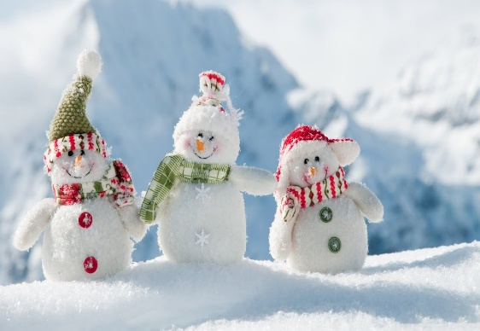
Розвиток зв'язного мовлення. Написання розповіді «Зима прийшла»
Українська мова
3 клас
Урок 46

Slide 2


Налаштування на урок
Нові знання
Почуття успіху
Ми сюди прийшли учитись,
Не лінитись, а трудитись.
Працюємо старанно,
Завдання виконуємо
ми бездоганно!
Які твої очікування від уроку?
Задоволення від роботи
Цікаве спілкування

Slide 3
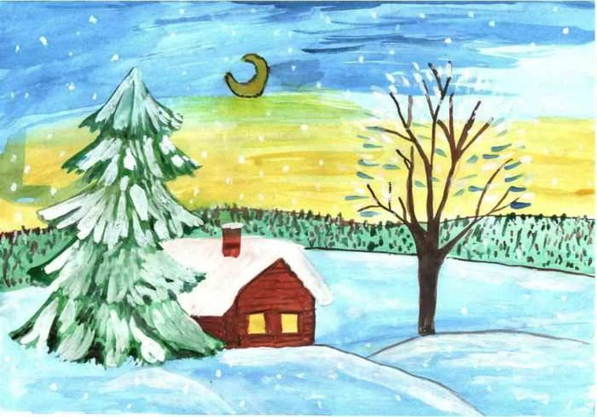
Відгадайте загадки
Раптом в лісі посвітліло
Стало всюди чисто й біло.
А тепла чогось нема.
Це прийшла до нас …
Я падаю на ваші хати.
Я білий-білий, волохатий.
Я приліпаю вам до ніг
І називаюсь просто ….
Зима
Сніг
На долоню зірка впала,
Я дмухнув – вона розтала.
То не зірка вже, краплинка,
А була вона …
Вздовж ріки тепер мости.
Можна йти по них і йти
Це надовго і всерйоз
Все скував Дідусь …
сніжинка
Мороз

Slide 4
Складіть павутинку до слова «зима»
сніжинки
сніг
сніжки
Сьогодні на уроці ви будете вчитись писати розповідь на основі малюнка, вірша, вражень від музичного твору та власних спостережень.
ЗИМА
пух
мороз
іній

Slide 5
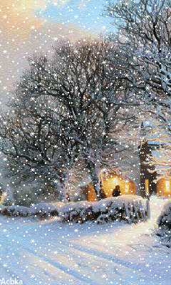
Звуки зими
Які звучать подані об’єкти взимку?
Мороз -
сніг -
гілки - бурулька -
вітер –
лід під ковзанами -
тріщить,
порипує,
потріскують,
дзвенить,
реве, свище, завиває,
скреготить.

Slide 6
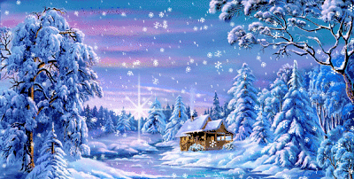
Подарунки зими
полям –
лісам - небу –
зернинам - ведмедю –
дітям -
снігові кучугури;
срібне павутиня;
важкі снігові хмари;
теплу ковдру;
теплий барліг;
веселі розваги.

Slide 7
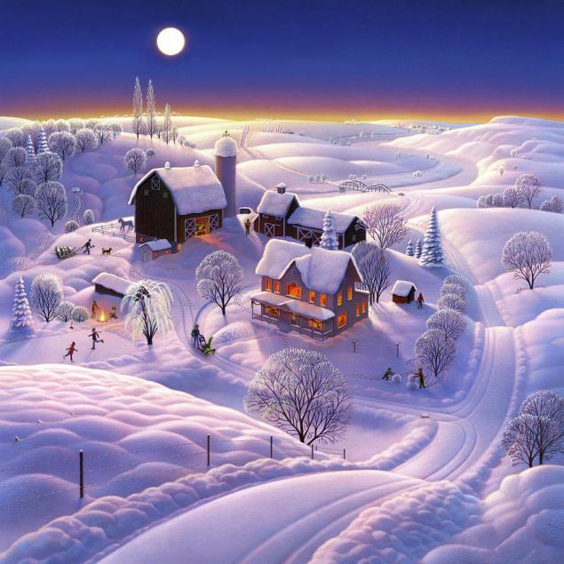
Послухайте кузку
Жив-був король Сонце. Його палац знаходився за найвищими хмарами. Король ніколи не спускався на Землю, але посилав до людей своїх доньок: Зиму, Весну, Літо, Осінь. Найбільше король любив свою старшу дочку Зимоньку. Розумницю, трудівницю. Але те, що вона була така хороша знав тільки батько, бо день взимку короткий, морозний. Люди ховалися в будинках не помічали цього.
І тоді король попросив письменників, поетів, художників допомогти Зимі. Вони взяли з собою олівці, пенали, фарби і пішли на Землю,щоб описати красу зимової природи і розповісти про неї людям.

Slide 8
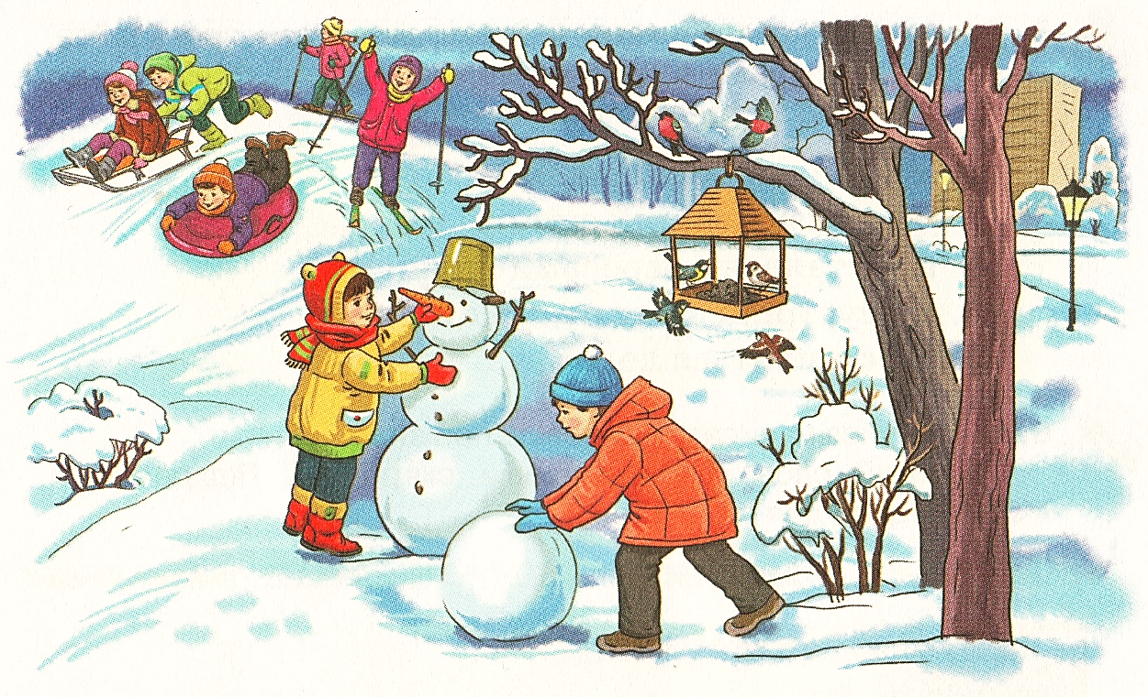
Розгляньте малюнок
Розкажи, яку пору року зобразила художниця. Які фарби вона використала?
Сторінка
23
№1

Slide 9
Прочитай, як описав зиму поет Максим Рильський
Який настрій викликав у тебе вірш? Поясни, чи може малюнок художниці бути ілюстрацією до цього вірша. Чому?
Білі мухи налетіли -
Все подвір'я стало біле. Не злічити білих мух, Що летять, неначе пух. — Галю, Петрику, Кіндрате, Годі, ледарі, вам спати! — І побігли до санчат Галя, Петрик і Кіндрат. Всі з гори летять щодуху. Щоб спіймати білу муху…
Сторінка
23
№2-3

Slide 10
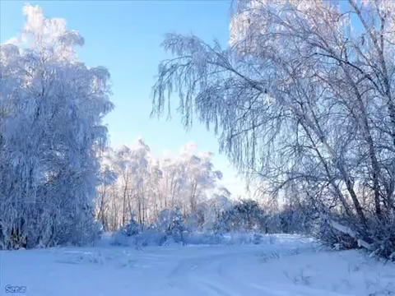
Послухай, як зобразив зиму композитор Фредерик Шопен. Вальс № 7. Зима.
Що ти уявляєш, коли слухаєш цю мелодію?
Сторінка
24
№4

Slide 11
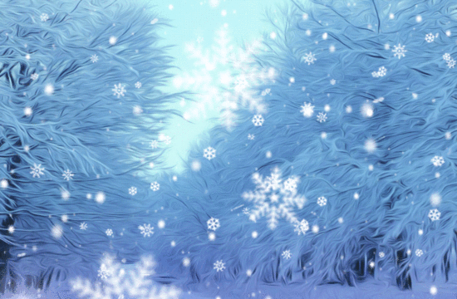
Гра «Мікрофон»
Пригадайте, як розпочалася зима в цьому році. Візьміть інтерв’ю один в одного за поданими запитаннями
Коли вдарили перші морози?
Як випав перший сніг?
Що сталося з деревами і кущами?
Як зустріли зиму пташки?
Як ставляться до зими діти?
Сторінка
24
№5

Slide 12
Словникова скарбниця
Приїхала на білому коні
Скував землю
Накрила білою скатертиною
Вкрила білим пухом
Посипав із сивої хмари
Одягла дерева і кущі
Стоять у білому вбранні
Принесла клопоту пташкам
Побільшало птахів біля будинків
У пошуках їжі
Радіють зимі
Спускаються з гірки
Катаються на санчатах і ковзанах
Грають у сніжки
Ліплять снігову бабу
Сторінка
24
№6

Slide 13

Настала зима
Напишіть розповідь про зиму
Використайте слова із словникової скарбниці. Розпочніть із заголовка
Пам'ятайте! Кожну частину тексту починайте писати з нового рядка.
Мороз скував землю. Із сивої хмари посипав білий сніг. Дерева і кущі стоять у білому вбранні.
Побільшало птахів біля будинків. Вони шукають їжу.
Діти радіють зимі. Вони спускаються з гірки на санчатах і лижах, ліплять снігову бабу.
Сторінка
25
№7

Slide 14

Підсумок уроку
Прочитай свою розповідь. Якщо знайдеш помилки – виправ їх.
Якщо бажаєш, прочитай у кріслі автора свій переказ для однокласників і однокласниць.
Сторінка
25
№8-9

Slide 15
Підсумок уроку. Рефлексія
Було легко
Було важко
Чи задоволені ви тим, як пройшов урок?
Чи було вам цікаво? Чому?
Оціни свою роботу на уроці
Було цікаво
Було незрозуміло

